Slide 1
Programación Orientada a Objetos
Proyecto Vía Éxitos

Slide 2

Enunciado
La empresa Vía Éxitos Necesita saber cuanto se le debe pagar a sus trabajadores y a cuanto asciende el importe del impuesto a la renta que debe retener.
Los datos son:
Cantidad diaria de horas trabajadas.
Cantidad de días trabajados.
El pago por hora.
Se sabe que si los ingresos supera los 1500.00 Nuevos Soles, se debe retener el 8% de los ingresos correspondiente al impuesto a la renta.
Desarrollar el diagrama de clases.

Slide 3
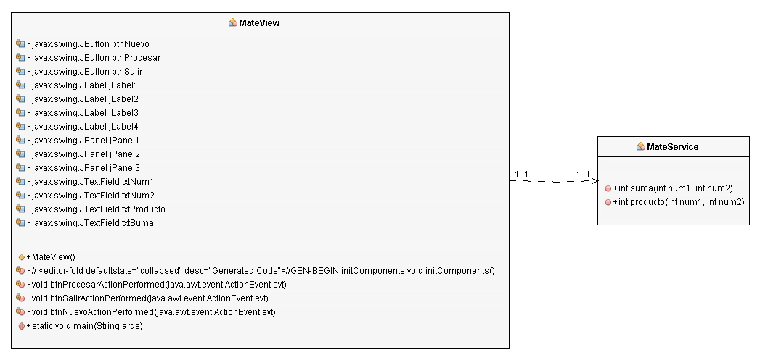
Solución

Slide 4
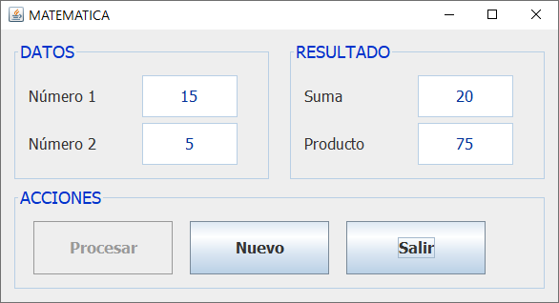
Ejecución

Slide 5
Gracias
¿Hay alguna pregunta?
ecoronel@continental.edu.pe
desarrollasoftware.com

